Slide 1
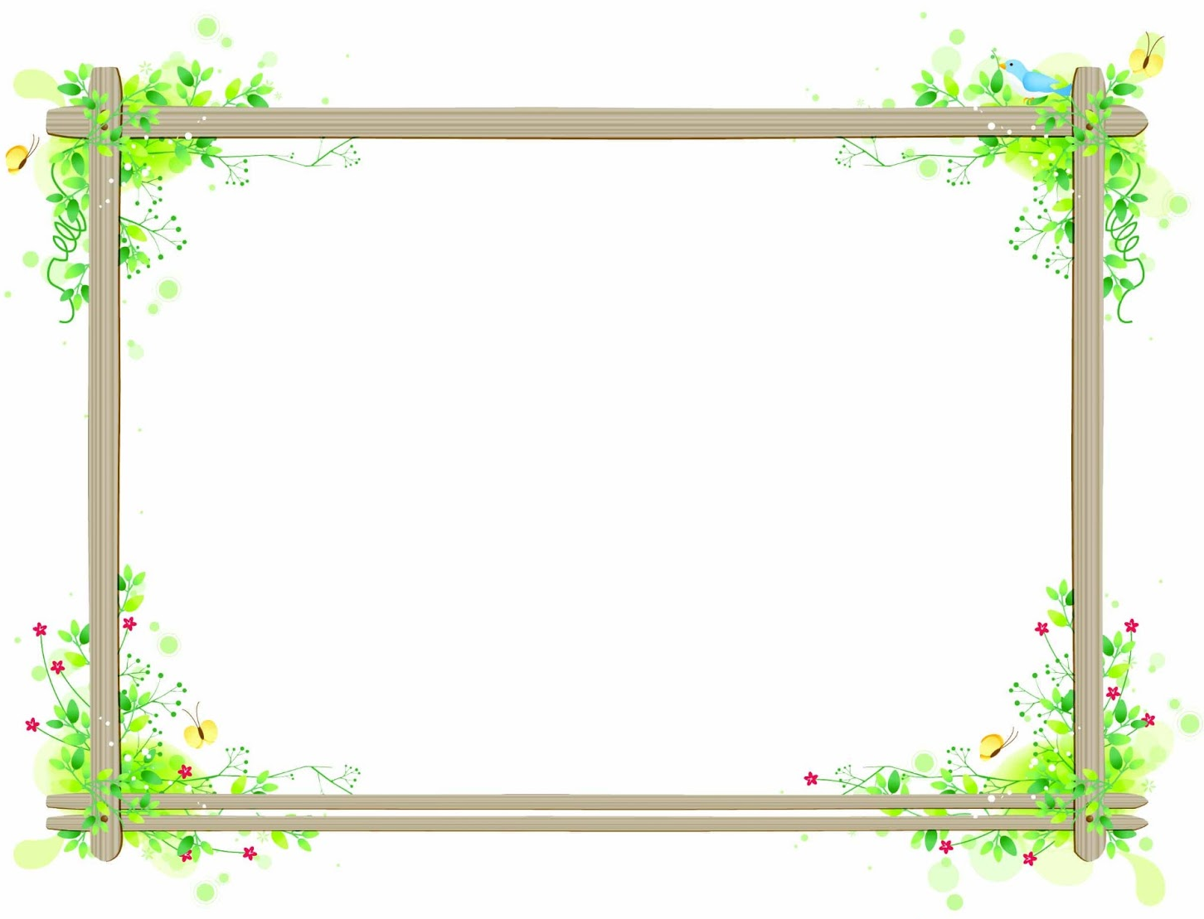
Hoạt động: Tạo hình
Đề tài: Tạo hình hoa từ tăm bông và màu nước

Slide 2


MỤC ĐÍCH YÊU CẦU
Trẻ biết sử dụng tăm bông và màu nước để tạo hình hoa theo ý thích.
Trẻ có kỹ năng sử dụng màu nước: lấy màu vừa đủ, không làm vấy bẩn ra ngoài.
Giáo dục trẻ cố gắng hoàn thành sản phẩm, yêu quý sản phẩm tạo hình của mình và của bạn.

Slide 3
II. CHUẨN BỊ
Các slide về hình ảnh các loại hoa bằng nhiều cách tạo hình.
Video hướng dẫn tạo hình hoa bằng tăm bông và màu nước.
Giấy vẽ, tăm bông, màu nước.
Bài hát “Lý cây bông”, “Màu hoa”.

Slide 4

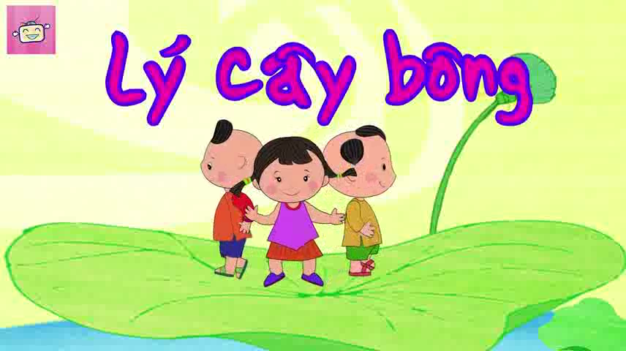
III. TIẾN TRÌNH HOẠT ĐÔNG
Mở đầu hoạt động:
- Hát “Lý cây bông”.

Slide 5

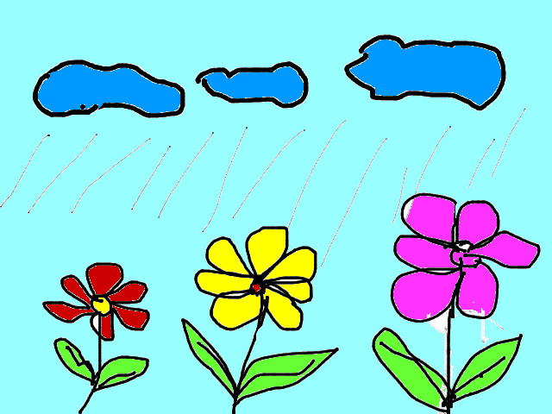
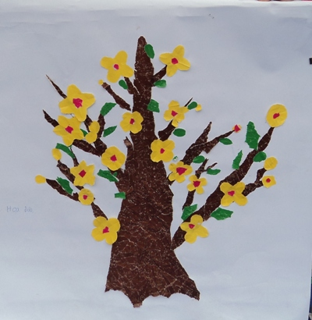
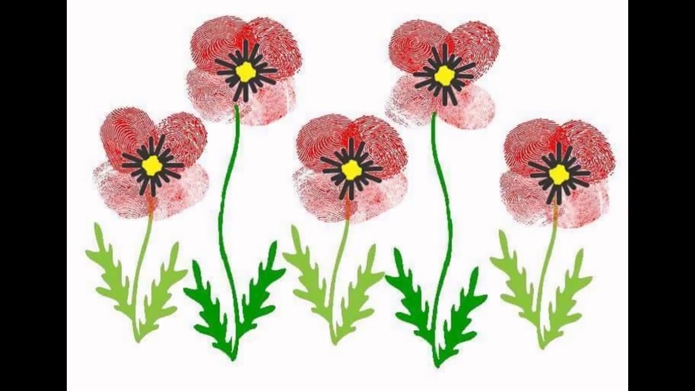
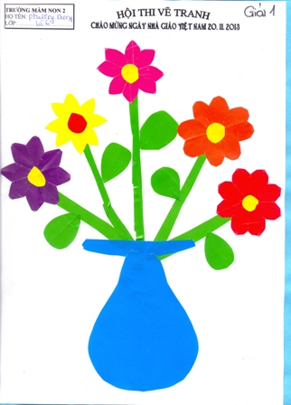
2. Hoạt động trọng tâm
Hoạt động 1: Xem tranh tạo hình hoa bằng nhiều cách khác nhau.

Slide 6

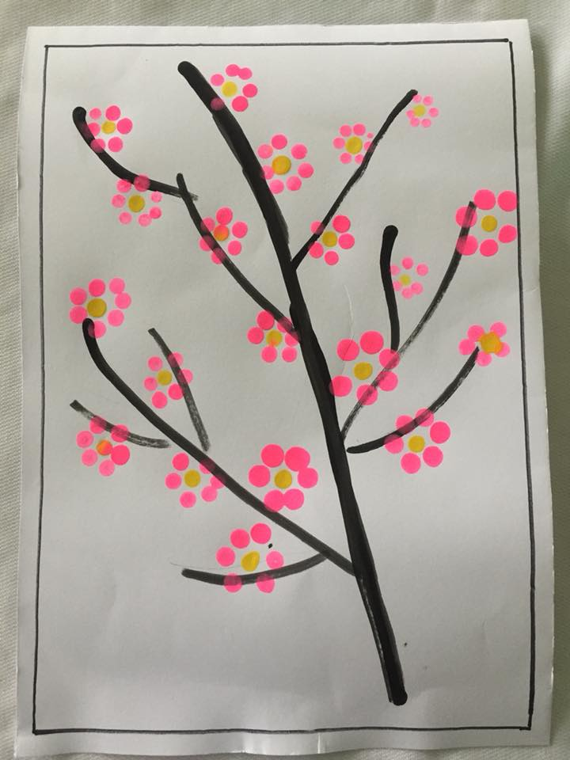
Hoạt động 2: Xem tranh tạo hình hoa từ tăm bông và màu nước.

Slide 7
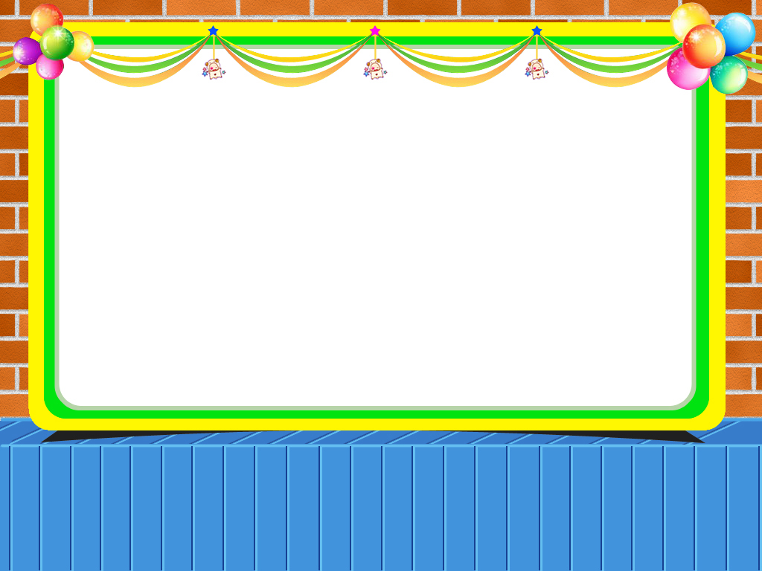
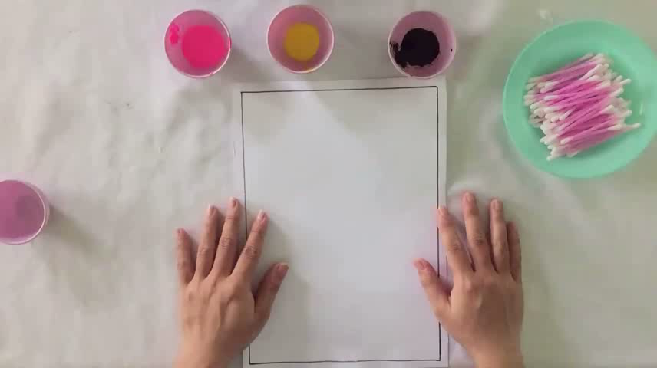
Hoạt động 3: Cô làm mẫu

Slide 8
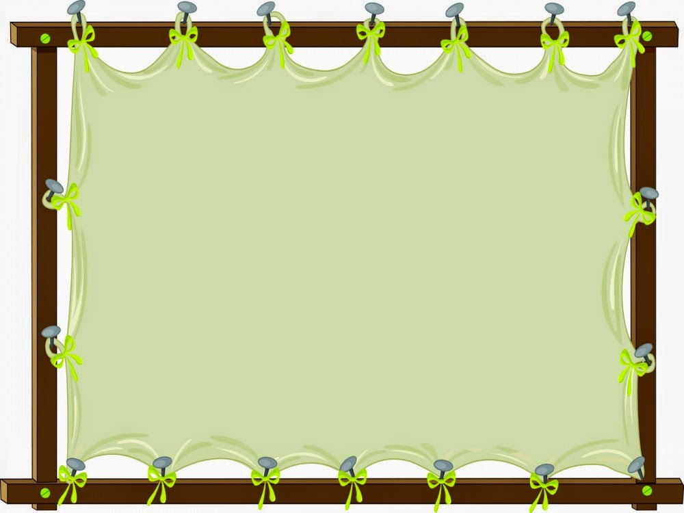
Hoạt động 4: Trẻ thực hành

Slide 9

Hoạt động 5: Trẻ trưng bày sản phẩm

Slide 10
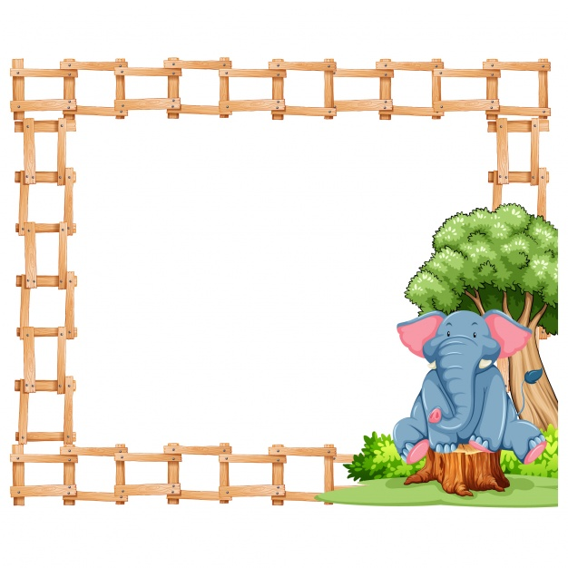
3. Kết thúc hoạt động
- Hát bài “Màu hoa”.

Slide 11

TÀI LIỆU THAM KHẢO
Chương trình giáo dục Mầm non – NXB Giáo dục.
Hướng dẫn thực hiện chương trình giáo dục Mầm non độ tuổi 5 - 6 tuổi – NXB Giáo dục.
Tài liệu tập huấn thiết kế bài giảng e-learning.
Website: google.com, mp3.zing.vn, youtube.com.

